Slide 1
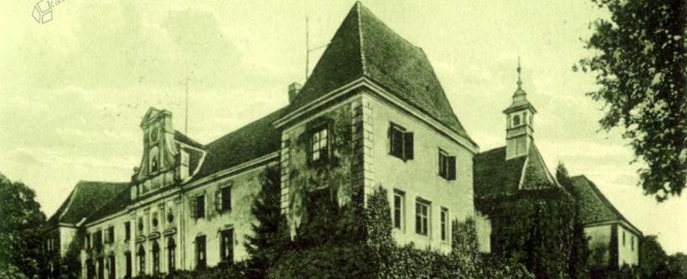
ZGODOVINA
ODKRIVAJMO PRETEKLOST SVOJEGA KRAJA
Izvajalka predmeta: Jasna Žižek

Slide 2
KAJ IN KAKO SE BOMO UČILI?
Vse pa poteka preko izkušenjskega učenja, ni klasičnega pouka.
Te zanimajo teme kot so …
srednjeveške zgodbe,
kako smo potovali?,
Slovenci kot vojaki in
selitve skozi zgodovino.
In še mnogo več… potem je to prava izbira zate.

Slide 3
PRI DELU BOSTE SPOZNALI
Delo z zgodovinskimi viri
Anketiranje, intervju, poročilo, predstavitev, fotografija, ilustracija, maketa
Projektno delo z razstavo
Učenci boste usvojeno znanje in ugotovitve predstavili ustno, pisno, grafično, ilustrativno z uporabo različnih tehniških pripomočkov

Slide 4
ODKRIVAJMO PRETEKLOST SVOJEGA KRAJA
Kdo: učenci 7. in 8. razreda
Število ur: 35 (1 ura na teden)
Izbirni predmet ZGODOVINA – ODKRIVAJMO PRETEKLOST SVOJEGA KRAJA
je enoletni izbirni predmet.
Poudarek predmeta je na:
urjenju učencev v uporabi in razumevanju zgodovinskih virov, literature in informacij, zbranih in izbranih iz drugih medijev, za raziskovanje in poznavanje življenja ljudi iz preteklosti,
učenci spoznavajo pomen knjižnic, muzejev in arhivov.

Slide 5

DRAGI UČENCI VABLJENI K IZBIRNEMU PREDMETU
ODKRIVAJMO PRETEKLOST SVOJEGA KRAJA
Učiteljica Jasna Žižek

